Slide 1
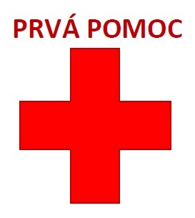
Prvá pomoc pri ohrození Života
VypracovalA:Bc.rebeka Segečová

Slide 2
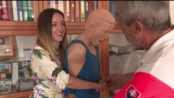

Slide 3
Pre život človeka a správnu funkciu všetkých orgánov je nevyhnutý kyslík
Zastavenie dychu a krvného obehu je stav ohrozujúci život, môže dojsť k trvalému poškodeniu mozgových buniek a následne aj smrti.
Ak je postihnutá osoba v bezvedomí, nereaguje na oslovenie, ani na zatrasenie, nedýcha alebo dýcha s veľkými problémami je potrebné začať oživovanie.
Pri záchrane životných funkcií platia určité zásady, ktoré treba dodržať.

Slide 4
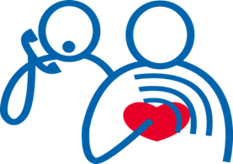

1. Zhodnotiť celkovú situáciu
Hrozí záchrancovi alebo postihnutej osobe nejaké riziko?
Áno-záchranca má dbať o vlastnú bezpečnosť a volať záchrannú zdravotnú službu-155 alebo112.
Nie-záchranca má venovať pozornosť postihnutej osobe

Slide 5
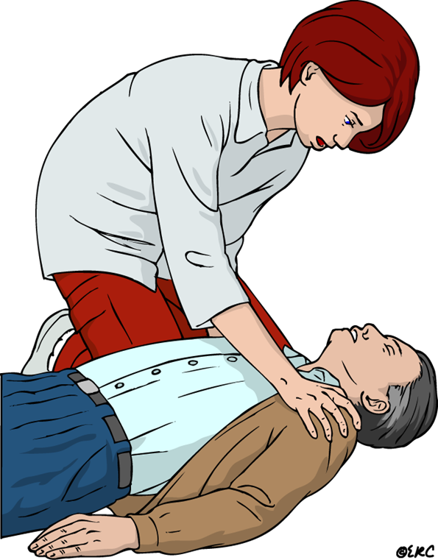
2. Zhodnotiť stav postihnutej osoby-vyšetriť základné životné funkcie
Vedomie a dýchanie, aby záchranca vedel, či treba postihnutú osobu oživovať.
Vyšetriť vedomie-záchranca:
sa má hlasno prihovárať k postihnutej osobe,
ak nereaguje, zatriasť jej ramenami,
ak nereaguje ani potom-je postihnutá osoba v bezvedomí.

Slide 6
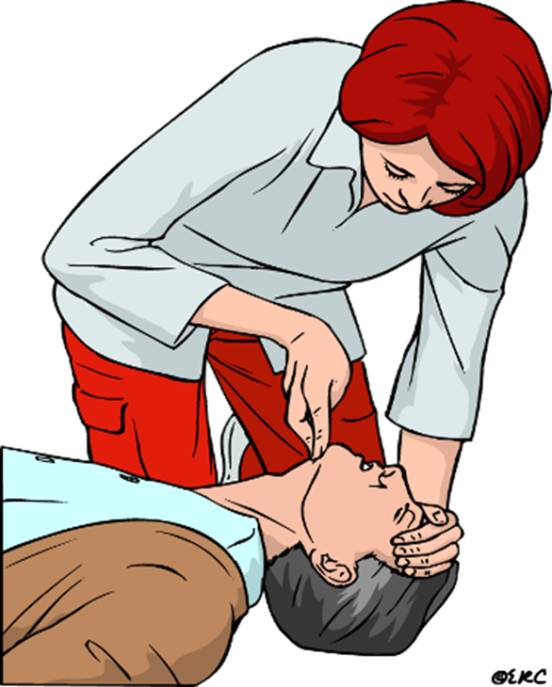
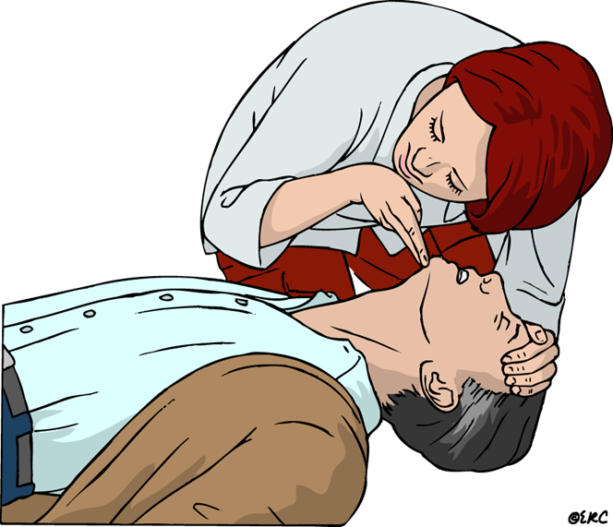
b) Vyšetriť dýchanie
Zakloniť hlavu tlačením čela dole a zdvihnutím brady.
Pri záklone hlavy je dôležitá ruka, ktorá ťahá bradu hore. Tým sa zabráni zapadnutiu jazyka.
Držať hlavu v záklone, nakloniť ucho k tvári postihnutej osoby a súčasne pozorovať hrudník.
Počúvať 10 sekúnd a sledovať, ako postihnutá osoba dýcha.
Dýcha normálne- dýcha približne ako ty, nadýchne sa aspoň 2-krát za 10 sekúnd.
Udržiavať záklon hlavy, kontrolovať dýchanie a volať záchrannú zdravotnú službu.
Nedýcha normálne- chrčí, lapá po vzduchu alebo nedýcha vôbec-treba začať oživovať a volať záchrannú zdravotnú službu.

Slide 7

3. Telefonovať na tiesňovú linku-155 alebo 112
Zaktivovať si reproduktor v telefóne na hlasné počúvanie, aby mal záchranca voľné ruky.
Operátor záchrannej služby bude so záchrancom v kontakte počas celého oživovania.

Slide 8
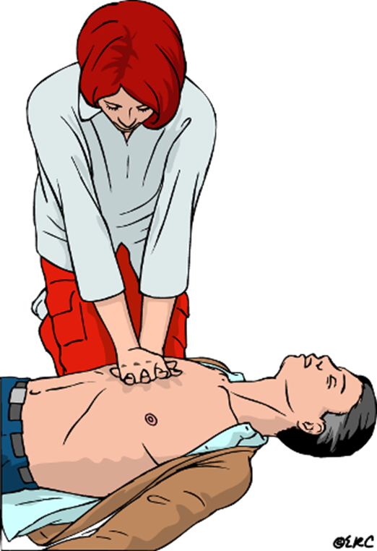
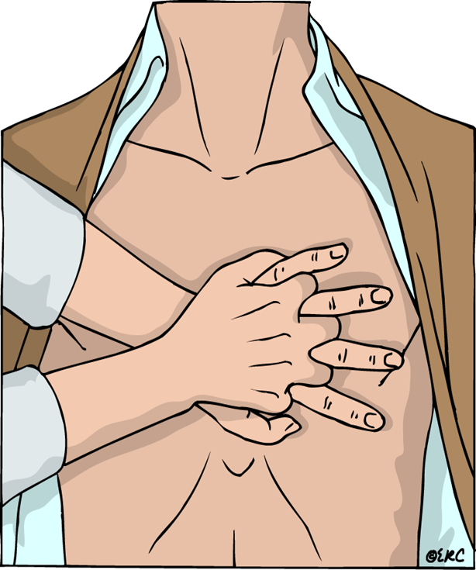
4. Začiatok oživovania
Oživovanie-30 stlačení hrudníka za minútu
Odhaliť hrudník postihnutej osoby, aby sa lepšie určilo správne miesto a hrudník ľahšie stláčal,
správne miesto je uprostred medzi prsnými bradavkami, na spodnej časti hrudnej kosti,
hĺbka stlačenia hrudník u dospelej osoby má byť asi 5 cm, nie viac ako 6 cm,
rýchlosť stláčania hrudníka (s vystretými rukami) sa má udržať medzi 100 až 120 stlačení za minútu.

Slide 9
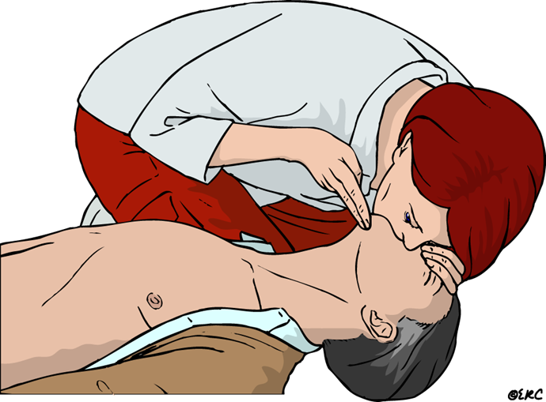
5. Záchranné dýchanie
Dýchanie z úst do úst-záchranné vdychy
Palcom a ukazovákom ruky položenej na čelo stlačiť nos z boku, aby sa zatvorili nosné dierky,
bradu pridržať tak, aby sa dali otvoriť ústa osoby,
záchranca sa bežne nadýchne a perami nepriedušne obopne ústa postihnutej osoby,
vdýchne vzduch do úst postihnutej osoby a súčasne musí sledovať či sa dvíha hrudník.
Ak záchranca nevie dýchanie z úst do úst, pri oživovaní nemusí robiť záchranné vdychy, ale musí stláčať hrudník.

Slide 10
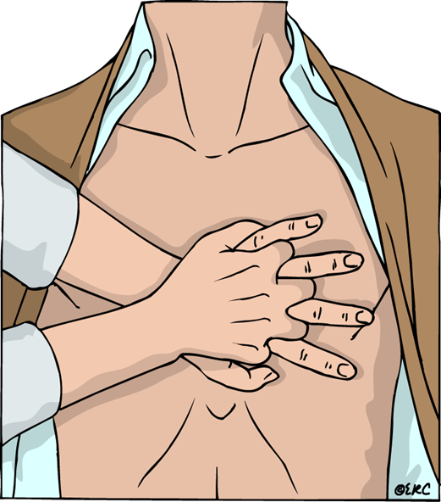

6. Oživovanie
Stále treba 30-krát stláčať hrudník a 2-krát dýchať z úst do úst (30:2)
pokračovať, kým postihnutá osoba začne dýchať alebo príde odborná pomoc.

Slide 11

Zhodnotiť situáciu
____________________________________________________________________________________________________
Začiatok oživovania
Vyšetriť základné životné funkcie
1
4
2
Oživovanie
____________________________________________________________________________________________________
Telefonovať 155 /112
____________________________________________________________________________________________________
Záchrané dýchanie
____________________________________________________________________________________________________
6
3
5

Slide 12
ĎAKUJEM ZA POZORNOSŤ ! ☺

